Slide 1
第十一章 服务器的集中监测
—— 理论部分

Slide 2
课程回顾
使用JR工具时，如何指定自定义的字典文件？
如何使用NMAP工具检查本机开放了哪些端口？
OpenVAS包括哪些组件，各自的作用是什么？

Slide 3
技能展示
了解Cacti系统的工作方式
学会配置Cacti服务器、客户机
学会集中监测多台服务器

Slide 4








本章结构
服务器配置（cacti）
构建Cacti基本体系
客户机配置（snmpd）
服务器的集中监测
使用Cacti的Web控制台
Cacti使用及插件扩展
添加Monitor监视插件
添加Thold预警插件

Slide 5
服务器监测概述2-1
常见的服务器监控软件
  Cacti，流量与性能监测为主
  —— http://www.cacti.net/
  Nagios，服务与性能监测为主
  —— http://www.nagios.org/
其他相关工具
  RRDtool，轮询数据工具

Slide 6











服务器监测概述2-2
Cacti的工作结构
  C/S模式，采集监测数据
  B/S模式，管理监测平台
网页浏览器
监测对象
Cacti集中监测平台
采集各种监测数据
数据记录、图表绘制
保存模板、配置等信息

Slide 7
配置Cacti服务器4-1
1. 安装各种支持软件
  LAMP平台、Net-SNMP utils、RRDtool
2. 部署并配置cacti套件
  部署源码包、建立数据库表、调整配置文件
3. 完成初始化安装
  根据网页安装向导进行
Notes:
详细的步骤教材中都有，下面只讲解关键、注意事项即可

Slide 8
配置Cacti服务器4-2
1. 安装各种支持软件
  1）安装LAMP平台，并启用httpd、mysqld服务
  2）安装net-snmp-utils、lm_sensors工具包
  3）编译安装RRDtool源码包
[root@localhost ~]# tar zxf rrdtool-1.4.5.tar.gz
[root@localhost ~]# cd rrdtool-1.4.5
[root@localhost rrdtool-1.4.5]# ./configure --prefix=/usr/local
[root@localhost rrdtool-1.4.5]# make && make install

Slide 9
配置Cacti服务器4-3
2. 部署并配置cacti套件
  1）将源码包部署至网站目录，并打开补丁
  2）导入cacti.sql，建立数据库、表结构
  3）调整配置文件
[root@localhost ~]# tar zxf cacti-0.8.7g.tar.gz
[root@localhost ~]# mv cacti-0.8.7g/ /var/www/html/cacti
[root@localhost ~]# cd /var/www/html/cacti/
[root@localhost cacti]# patch -p1 -N < ~/data_source_deactivate.patch
[root@localhost cacti]# patch -p1 -N < ~/graph_list_view.patch
……
[root@localhost cacti]# useradd runct
[root@localhost cacti]# chown -R root.root ./
[root@localhost cacti]# chown -R runct.runct rra/ log/
[root@localhost cacti]# mysql -u root -p
Enter password:
mysql> CREATE DATABASE cactidb DEFAULT CHARACTER SET utf8;
mysql> GRANT all ON cactidb.* TO 'cactiuser'@'localhost' IDENTIFIED BY 'pwd@123';
mysql> QUIT
[root@localhost cacti]# mysql -u cactiuser -p cactidb < cacti.sql
[root@localhost cacti]# vi include/config.php
<?php
$database_default = "cactidb";
$database_username = "cactiuser";
$database_password = "pwd@123";
……
?>
[root@localhost cacti]# vi lib/functions.php
<?php
setlocale(LC_CTYPE,"zh_CN.UTF-8");
……

Slide 10
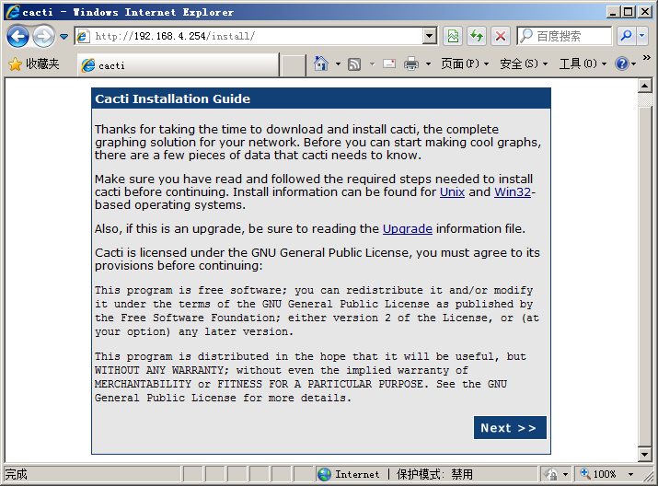
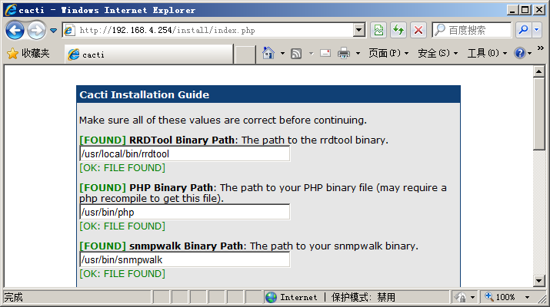
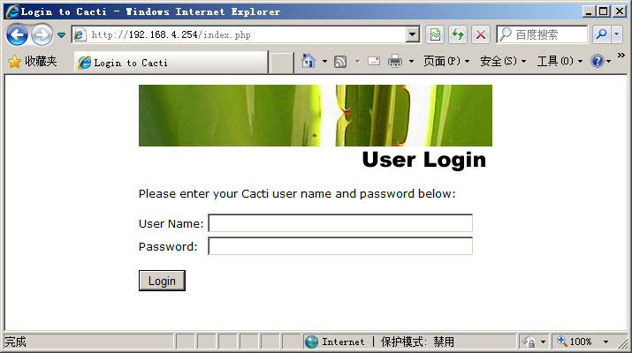
配置Cacti服务器4-4
3. 完成初始化安装
  调整httpd配置，将cacti目录作为网站根
  访问 http://Server_IP/install/
Notes:
本页建议进行演示讲解，强调注意检查初始化过程中的各种程序路径

Slide 11
配置Cacti客户机2-1
Linux被控主机的设置
  安装net-snmp包
  简单配置snmpd，并启动服务
[root@localhost ~]# vi /etc/snmpd/snmpd.conf
……
com2sec notConfigUser 192.168.4.254 public
access notConfigGroup "" any noauth exact all none none
view all included .1 80
……
[root@localhost ~]# service snmpd start
[root@localhost ~]# netstat -anpu | grep "snmpd"
udp 0 0 0.0.0.0:161 0.0.0.0:* 16452/snmpd

Slide 12
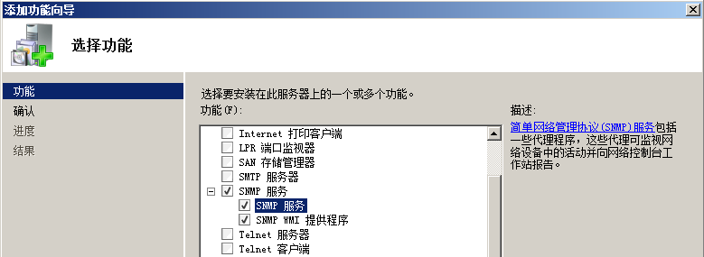
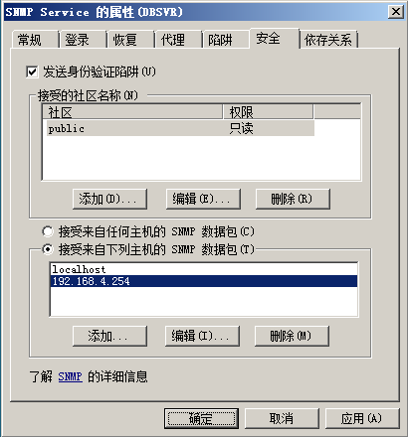
配置Cacti客户机2-2
Windows被控主机的设置
  添加“SNMP服务”功能
  配置并启动“SNMP Service”服务

Slide 13
小结
请思考：
  Cacti基于哪种协议采集各种监测数据？
  构建Cacti监测平台时，RRDtool工具的作用是什么？
  配置snmpd服务时，其中public表示什么意思？
Notes:
【1】 直接修改字典文件
【2】 多个目标主机地址以空格分隔，多个目标端口可结合逗号、减号来指定
【3】 使用-P0类型

Slide 14
使用Cacti的Web控制台6-1
1. 登录Web控制台
2. 添加被控设备/主机，设置监控项目
3. 生成监测图像
4. 定期采集监测数据
5. 查看监测结果

Slide 15
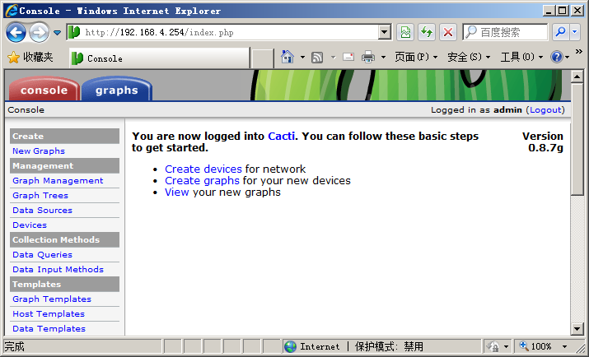
使用Cacti的Web控制台6-2
1. 登录Web控制台
  默认的管理账号、密码为 admin
  首次登录时强制重设密码
Notes:
从本页开始，建议对“使用Cacti”的过程进行演示，具体形式由教员自行把握

Slide 16
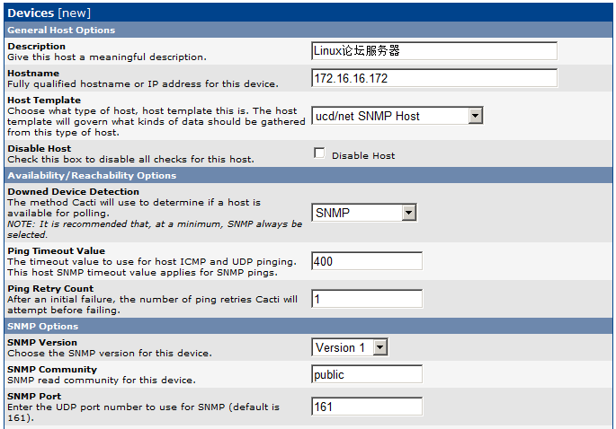
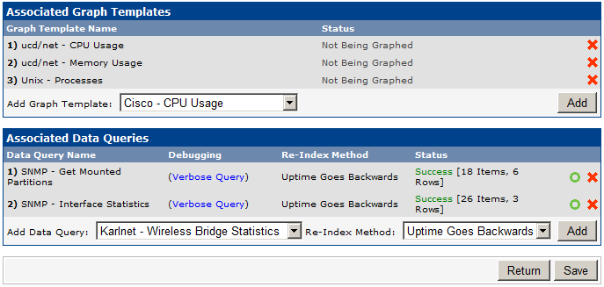
使用Cacti的Web控制台6-3
2. 添加被控设备/主机，设置监控项目
  设置目标地址，并正确选择主机模板、设置共同体名
  自定义要监测的项目，确认成功取得数据

Slide 17
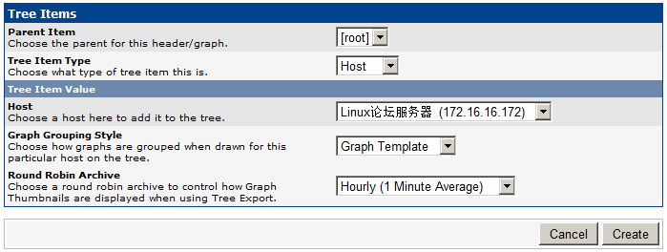
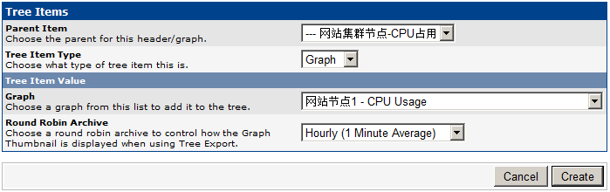
使用Cacti的Web控制台6-4
3. 生成监测图像
  通过“Create”→“New Graphs”创建图像
  通过“Management”→“Graph Trees”管理监测树

Slide 18
使用Cacti的Web控制台6-5
4. 定期采集监测数据
  切换到指定用户，执行数据采集页面
  添加crontab计划任务，定期更新监测数据
[root@localhost ~]# su - runct
[runct@localhost ~]$ php /var/www/html/cacti/poller.php
OK u:0.01 s:0.01 r:1.00
OK u:0.01 s:0.01 r:1.01
……
Processes:1 Threads:N/A Hosts:4 HostsPerProcess:4 DataSources:26 RRDsProcessed:19
[runct@localhost ~]$ crontab -e
*/5 * * * * /usr/bin/php /var/www/html/cacti/poller.php &> /dev/null
[runct@localhost ~]$ exit
[root@localhost ~]# service crond start

Slide 19
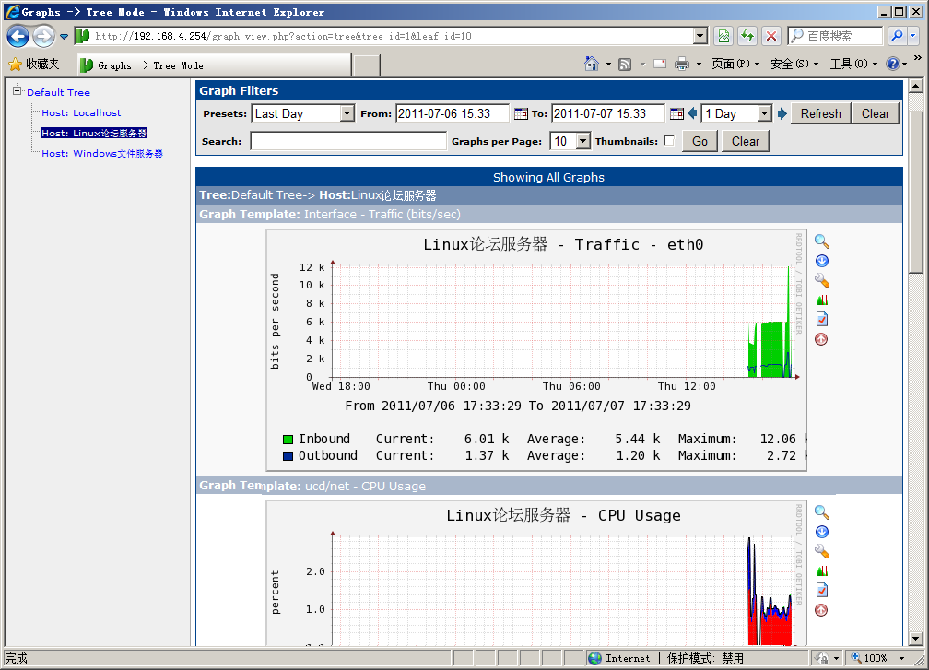
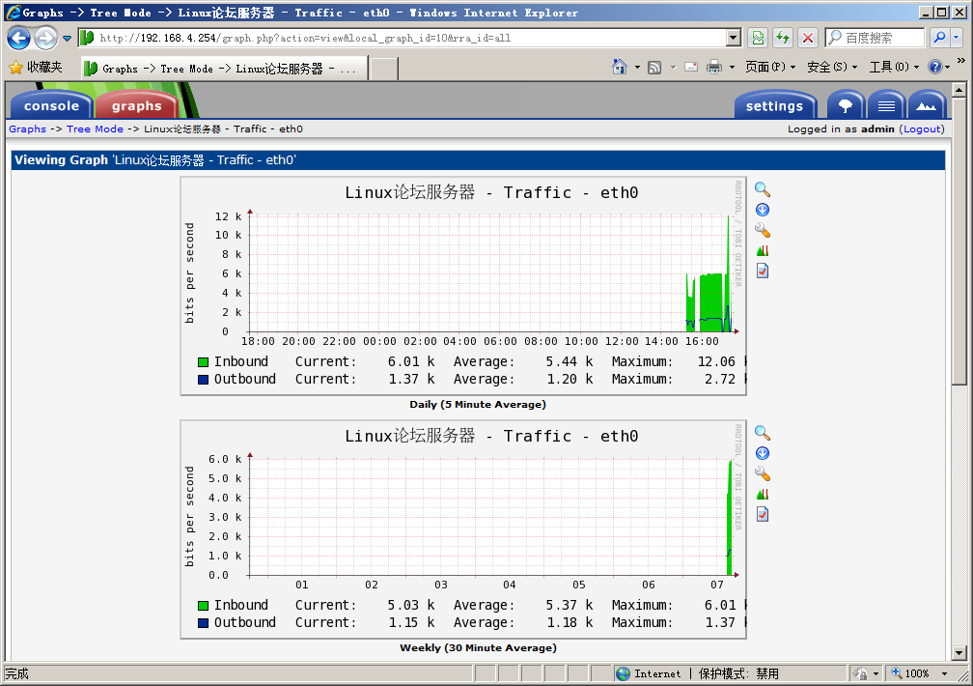
使用Cacti的Web控制台6-6
5. 查看监测结果
  打开“graphs”标签页，通过“Default Tree”浏览

Slide 20
添加Monitor、Thold插件4-1
扩展cacti的功能
  安装PA（Plugin Architecture，插件结构）补丁
  从 http://cactiusers.org/ 可下载各种插件
常见的2款插件
  Monitor， 提供集中的状态监视，通过图标展现
  Thold，针对监测项目设置阈值，超过时发送告警

Slide 21
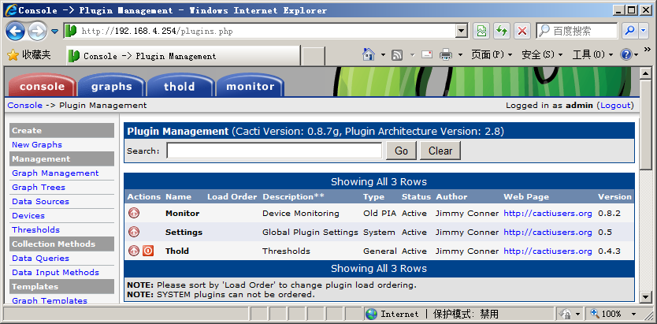
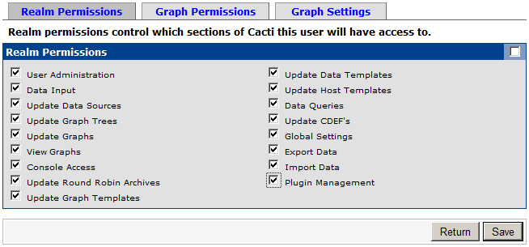
添加Monitor、Thold插件4-2
安装PA补丁及Monitor、Thold插件
  1）先停止httpd、crond服务，避免文件冲突
  2）导入补丁库、安装补丁文件
  3）部署并安装monitor、thold插件，导入对应的库
  4）调整cacti配置以识别插件
Notes:
重点讲解思路、注意事项

Slide 22
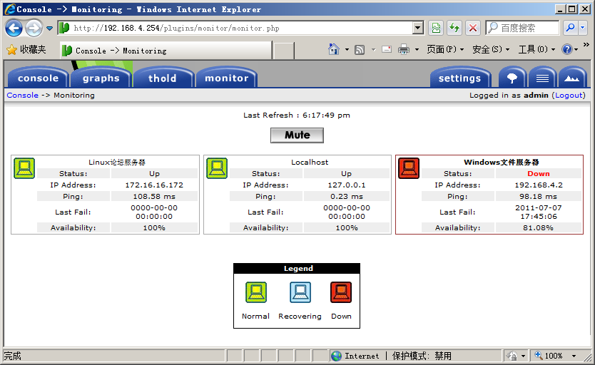
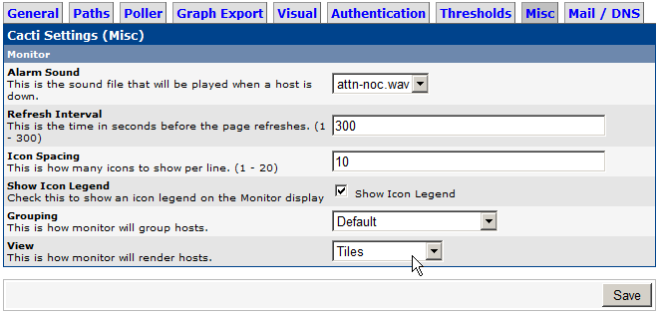
添加Monitor、Thold插件4-3
使用Monitor插件
  通过“Settings”→“Misc”调整图例样式
  集中查看各被控主机状态

Slide 23
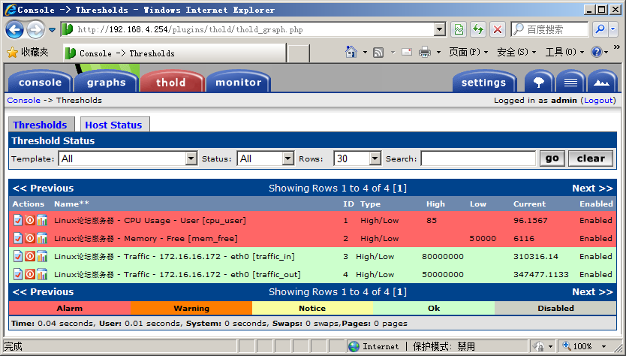
添加Monitor、Thold插件4-4
使用Thold插件
  1）设置接收告警邮件的邮箱地址
  2）设置SMTP发信、DNS服务器等参数
  3）关联需要预警的监测项目
  4）为被控主机启用阈值告警
  5）模拟阈值超标，查看告警情况
[root@localhost ~]# less /var/spool/mail/alert
……
From: Cacti_System <cactiuser@benet.com>
To: alert@benet.com
Date: Mon, 11 Jul 2011 10:55:10 +0800
X-Mailer: Cacti-Thold-v0.4.3
User-Agent: Cacti-Thold-v0.4.3
Subject: Linux论坛服务器 - CPU Usage - User [cpu_user] went above threshold of 85 with 96.0467
Content-Type: text/plain
MIME-Version: 1.0
An alert has been issued that requires your attention.
Host: Linux论坛服务器 (172.16.16.172)
URL: http://192.168.4.254//graph.php?local_graph_id=5&rra_id=1
Message: Linux论坛服务器 - CPU Usage - User [cpu_user] went above threshold of 85 with 96.0467

Slide 24
本章总结
服务器配置（cacti）
构建Cacti基本体系
客户机配置（snmpd）
服务器的集中监测
使用Cacti的Web控制台
Cacti使用及插件扩展
添加Monitor监视插件
添加Thold预警插件

Slide 25
第十一章 服务器的集中监测
—— 上机部分

Slide 26





实验案例：构建Cacti监测系统4-1
实验环境
  构建Cacti平台，集中监测多个服务器
网关服务器
192.168.4.1
Internet
局域网段
192.168.4.0/24
Cacti监测服务器
192.168.4.254
邮件服务器
192.168.4.163
网站服务器
192.168.4.172
网管工作站
192.168.4.110

Slide 27
实验案例：构建Cacti监测系统4-2
需求描述
  在主机192.168.4.254中构建Cacti系统
  集中监测网关、网站、邮件这三台服务器
  设置CPU阈值告警（85%），告知 alert@benet.com
实现思路
  在被控端安装、配置snmpd服务
  构建Cacti监测服务器，添加Monitor、Thold插件
  设置具体的监测任务、并验证实验结果

Slide 28

实验案例：构建Cacti监测系统4-3
学员练习1
  准备实验环境
  为被控主机配置、启用snmpd服务
  安装cacti服务，并完成初始化、PA补丁及插件安装
35分钟完成

Slide 29
实验案例：构建Cacti监测系统4-4
学员练习2
  登录Cacti的Web控制台
  设置具体的监测任务，查看监测图像
  设置Thold阈值告警，查看告警情况
45分钟完成

